Slide 1
Entender y manejar las dificultades del funcionamiento ejecutivo usando ‘Unstuck and On Target’
Capacitación para cuidadores
Jonathan Safer, PhD
University of Colorado School of Medicine

Slide 2
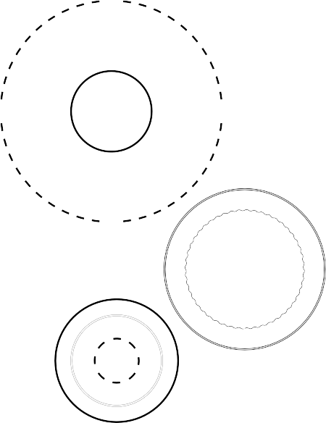
Unstuck and On Target!
Sesión Familiar #3
Las adaptaciones (acomodaciones)
¡BIENVENIDOS!

Slide 3
Resumen de sesión 2
Muchas veces, niños con problemas con funcionamiento ejecutivo parecen que están portándose mal a propósito, cuando en realidad están haciendo lo mejor que pueden
Podría parecer que no quieren hacer algo, cuando en realidad no pueden hacerlo
Puede cambiar la forma en que usted, otros adultos y su propio hijo ven sus desafíos y pueden ayudar a abogar por sus necesidades
Cómo los niños pueden parecer | Qué está pasando de verdad
Terco | El cerebro de su hijo está atascado
Perezoso | El cerebro está desorganizado y no sabe cómo empezar
Desafiante | El cerebro está actuando impulsivamente

Slide 4
La Semana Pasada
Las sugerencias para esta semana fueron:
Pensar en los desafíos que su hijo podría tener que son cosas que no pueden hacer, en vez de no quieren
Prestar atención a las etiquetas (perezoso, descuidado, etc.) que usted y otras personas aplican a su hijo que podrían representar áreas de lucha de FE/ situaciones de “no puede”
y cómo podría intentar reformularlos
Ayudar a su hijo a aprender lo que puede decir para comunicarse cuando está teniendo dificultades y necesita apoyo
Mirar el video de YouTube “No puede o no quiere”
¿Alguien pudo probarlas? ¿Como le fue?

Slide 5
Resumen de los temas semanales
Sesión 1: Presentaciones y descripción general de la función ejecutiva
Sesión 2:
No puede vs. No quiere Sesión 3:
Las adaptaciones/ acomodaciones
Sesión 4:
Vocabulario para apoyar la flexibilidad
Sesión 5: Identificando los sentimientos
Sesión 6:
Estrategias de afrontamiento Sesión 7:
Establecer y planificar metas
Sesión 8:
Motivación e integrando todo

Slide 6
Las adaptaciones (acomodaciones)
Interés
Motivación
Habilidad
Recursos
Notes:
In short : it takes a lot of variables aligning at some level.

Slide 7
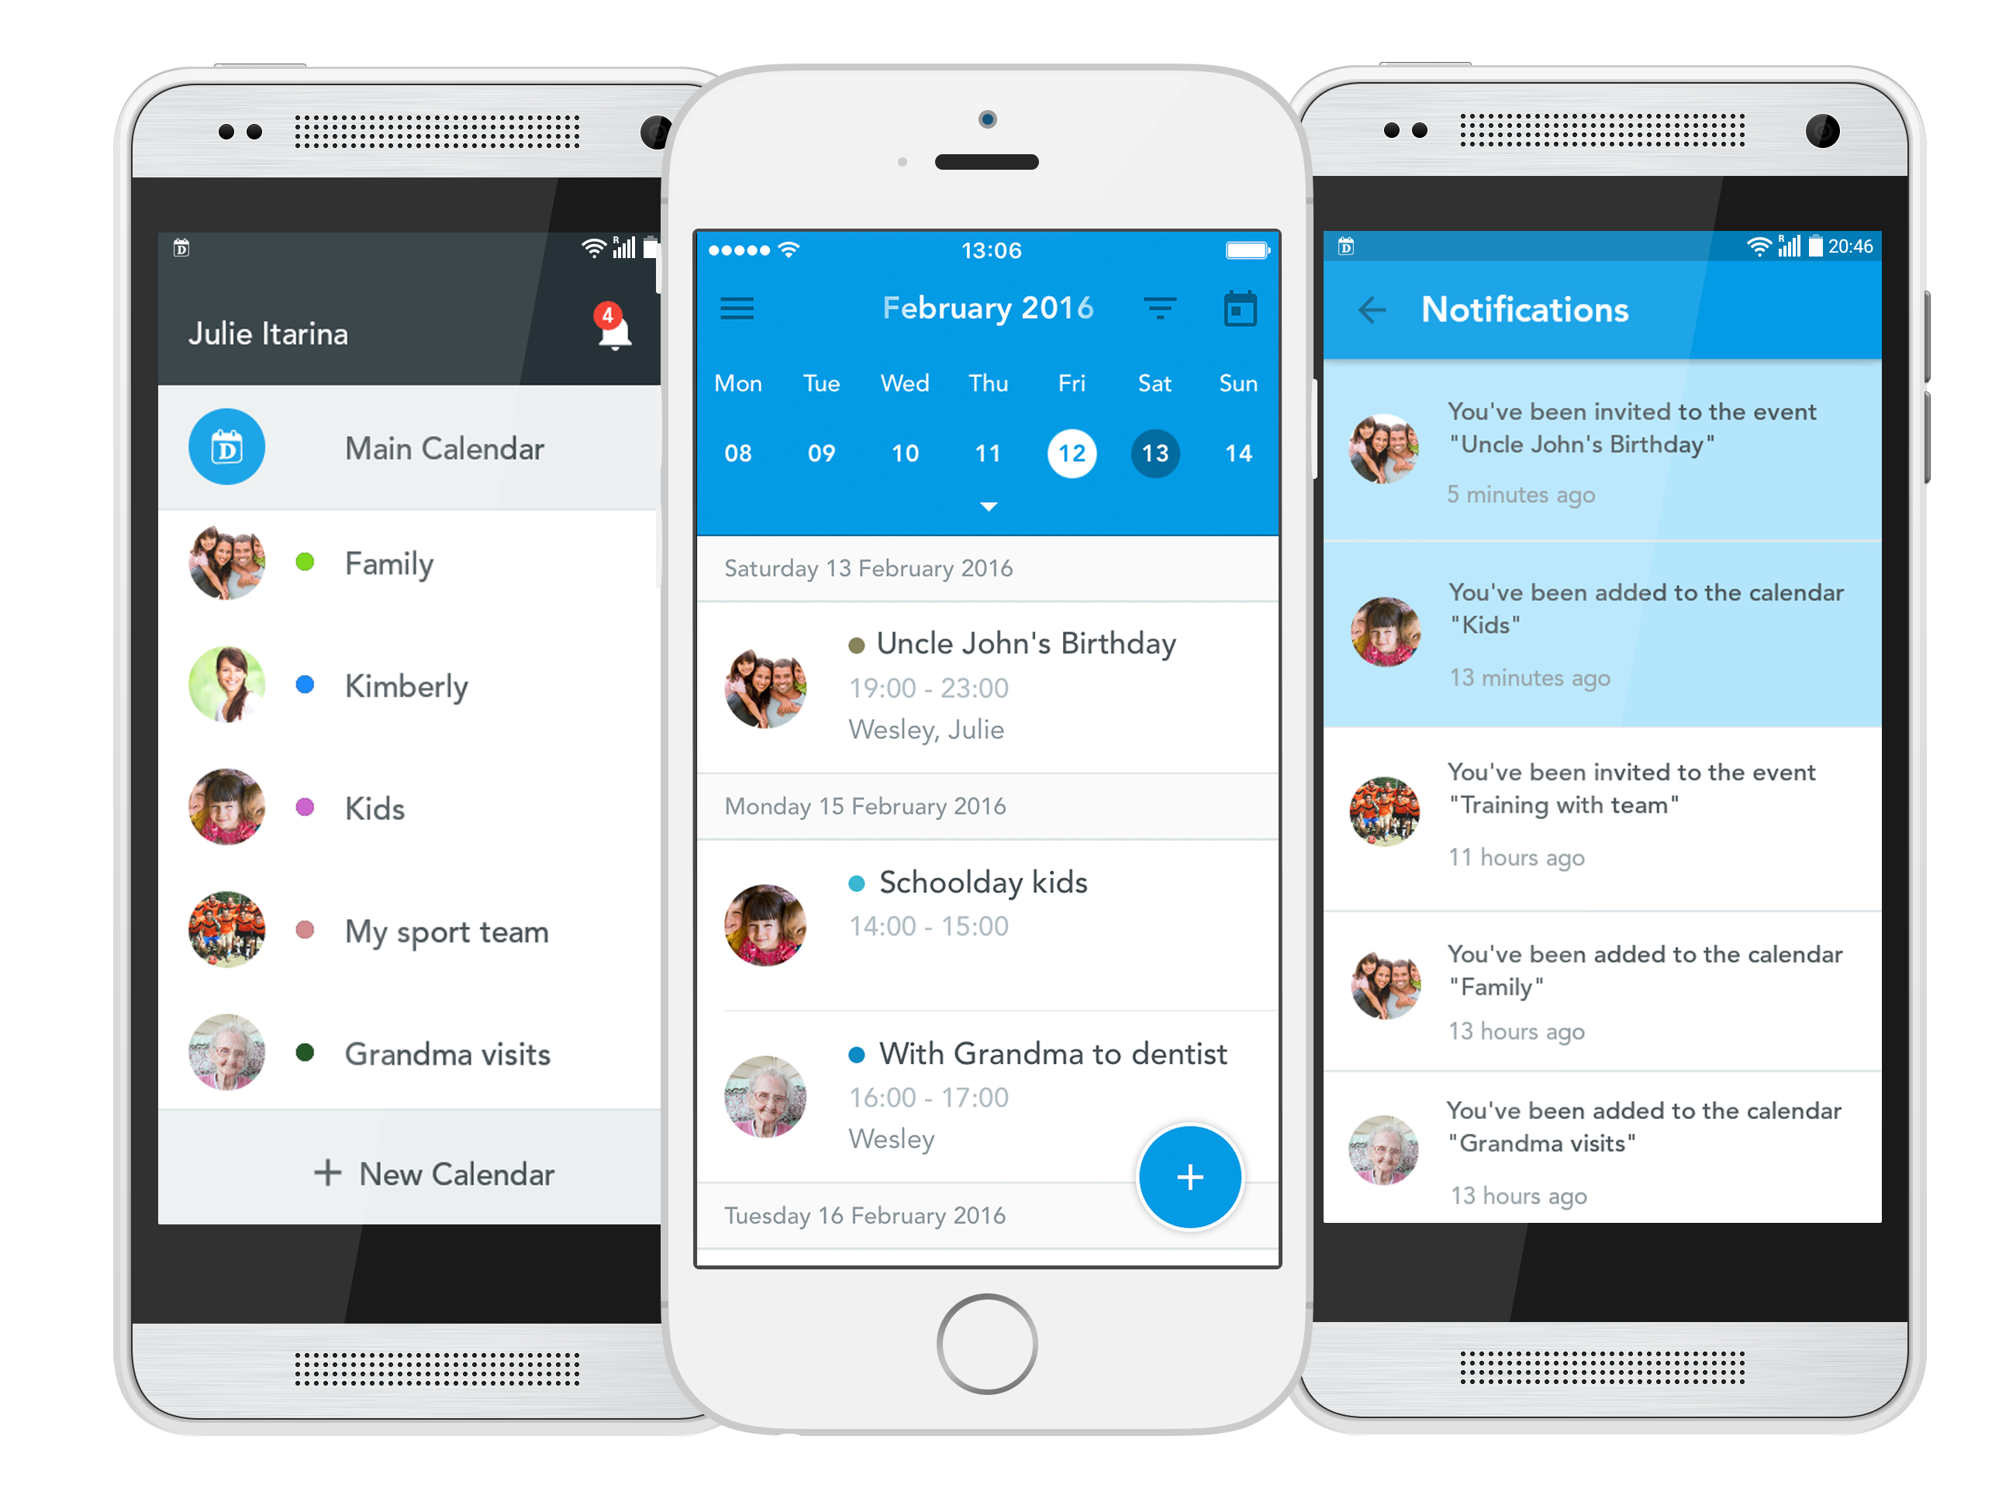
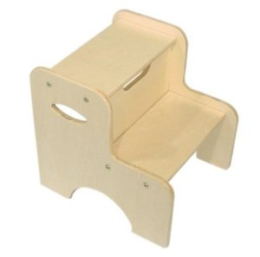
Las adaptaciones
Cerrar brechas Elimina los obstáculos y despeja el camino hacia el logro de los objetivos Herramientas o cambios que apoyan el éxito / encuéntrenos donde estemos
¿Cuáles son los ejemplos en tu vida diaria?
¿Lentes? ¿Aplicaciones de calendario? ¿Taburetes?

Slide 8
Las adaptaciones
Para los niños, las adaptaciones se utilizan como una estrategia PREVENTIVA para tratar de reducir los desafíos antes de que ocurran
Se utilizan para ayudar cuando las habilidades de un niño no pueden satisfacer las demandas de una situación o entorno
Antecedente
Comportamiento
Consecuencia
Las adaptaciones

Slide 9
¿Qué se necesita para hacer algo?
Interés
Motivación
Habilidad
Recursos
Cambiar el entorno: las adaptaciones Enseñar nuevas habilidades
Notes:
In short : it takes a lot of variables aligning at some level.

Slide 10
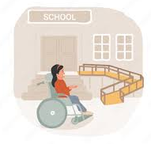
¿Por qué las adaptaciones?
Dado que el desarrollo de habilidades lleva tiempo, primero queremos establecer apoyos para evitar la sobrecarga Las adaptaciones o apoyos muchas veces son vistos como una disminución de las expectativas, "ceder a las demandas" o no preparar adecuadamente a los estudiantes. Sin embargo, creemos que poder solicitar u usar este tipo de apoyos es necesario para preparar a los jóvenes para la independencia futura
Ayuda a mostrar a los jóvenes que ser diferentes no significa que estén "rotos" y que este tipo de apoyos les ayudarán tener éxito en su entorno

Slide 11
Las adaptaciones
¿Preguntas?
¿Que han intentado?
¿Qué ha funcionado bien? ¿Qué no?

Slide 12
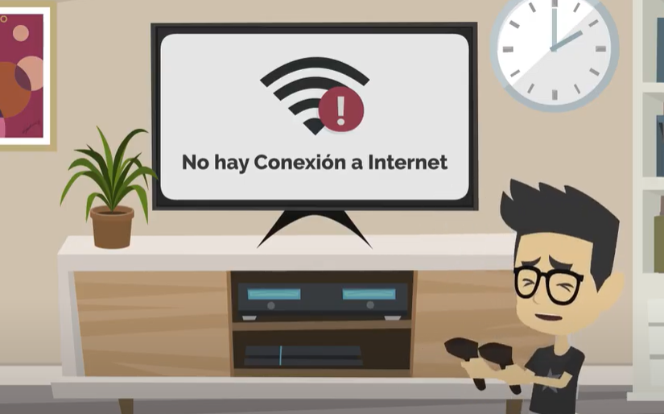
“Esperar lo inesperado”
Esperar lo inesperado puede significar preparar a su hijo para los eventos que podrían suceder antes de que ocurran
Hablar sobre lo que podría suceder y cómo él y usted podrían manejar esa sorpresa
Tener en mente lo que podría suceder y comenzar a procesar los diferentes resultados puede reducir la sensación de agobio si estas cosas ocurren

Slide 13
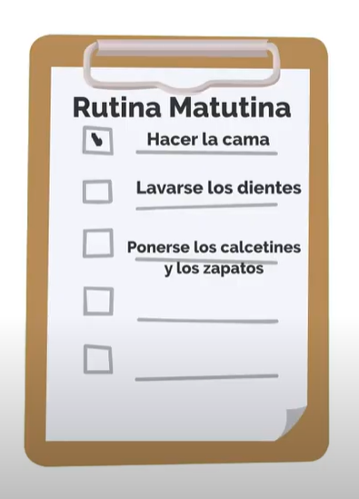
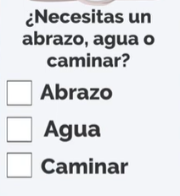
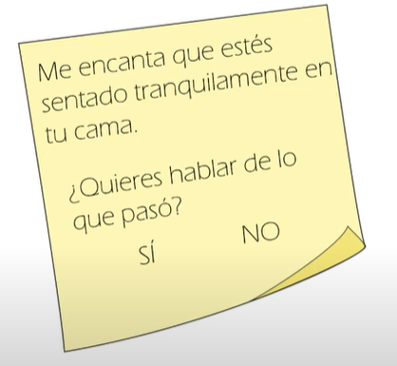
Hablar menos, escribir más
Es difícil para los niños abrumados a usar su lenguaje, y escribir las cosas puede hacerlo más fácil
También puede ser útil hacer referencia a una lista o a algo más que el niño pueda ver en lugar de recordatorios constantes

Slide 14
Hablar menos, escribir más
https://www.youtube.com/watch?v=JWM4p_GhJuE
2:27-3:43

Slide 15
No puede → Sí, puede
Apoyos visuales
Reducir la sobrecarga de información verbal
Aumentar la independencia / disminuir la necesidad de recordatorios repetidos de los demás
Proporcionar tiempo adicional de procesamiento
Es clave durante la sobrecarga y cuando están presentando opciones
Pizarra blanca
Mensajes / Opciones Banco de ideas
Listas de verificación/rutinas visuales Señales de recordatorio
Comportamientos esperados
Lonchera guardada
Mochila guardada
Zapatos guardada

Slide 16
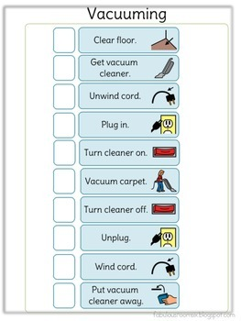
No puede → Sí, puede
Descomponer las cosas
Grandes tareas en pasos más pequeños
Tareas de varios pasos
Completar rutinas
Por tiempo y tarea
Diagramas de flujo/"horarios visuales“
"Primero, luego“
Hacer que las situaciones preocupantes parezcan más manejables

Slide 17
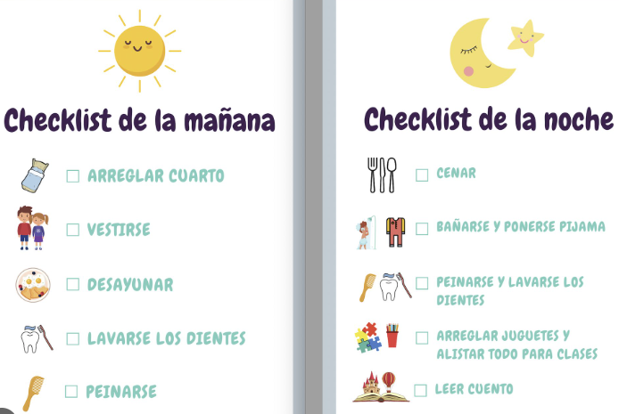
Descomponer los pasos
Divida las tareas complejas en pasos más pequeños y discretos (lo que se conoce como completar un análisis de tareas) y observe al niño completando la tarea Puede iluminar dónde y por qué se producen problemas con una tarea, posiblemente debido a una dificultad de EF Ejemplos:
Lavar la ropa:
Saca la ropa sucia del cesto Separe en 2 pilas: 1 para colores oscuros (negro, azul oscuro, rojo) y 1 para colores claros (blanco, rosa claro, azul claro) Lleva una pila a la lavadora Gire el dial para elegir el ciclo de lavado y la temperatura del agua .....etc

Slide 18
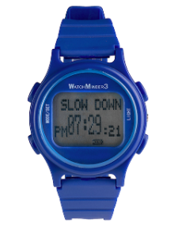
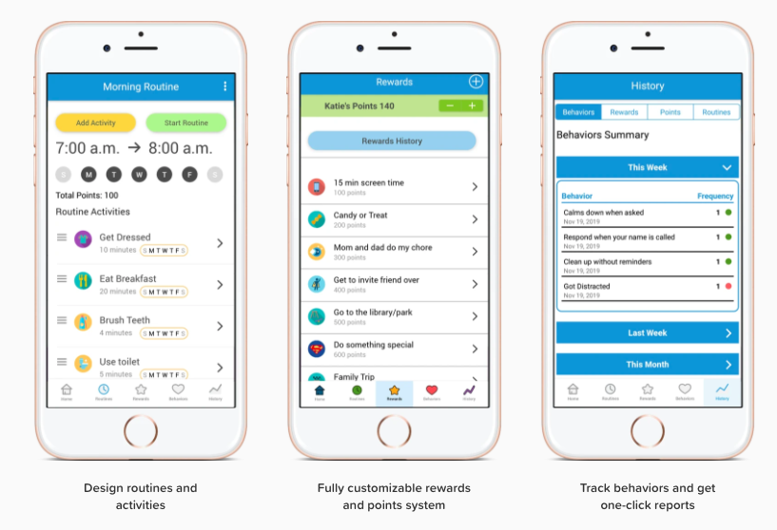
No puede → Sí, puede
Aplicación de la tecnología
Temporizadores / Alarmas
Tienes ___ minutos para
¿Qué tan rápido puedes...?
Relojes
Aplicaciones de calendario
Actividades rutinarias y eventos no rutinarios
Software de voz a texto
Ejemplos:
Watchminder.com
GOALLY https://goally.co/
Retrieved from: https://goally.co/pages/therapists

Slide 19
No puede → Sí, puede
Aplicación de la tecnología para la enseñanza de nuevas habilidades
Modelando con videos
P.ej. Grabar un video de usted o su niño completando alguna tarea o usando alguna estrategia
Desarrollo de habilidades mediante aplicaciones/ jugeos
P.ej. Mightier https://www.mightier.com/

Slide 20
No puede → Sí, puede
Manejar la imprevisibilidad:
Usa rutinas cuando sea posible
Prepárese para el cambio y las actividades no rutinarias:
Objetivo del evento Entorno físico Entorno social Expectativas sociales Tiempo de descanso
Primero:____________________
Luego:____________________
Después:____________________
¿Por qué? ... ¿estamos yendo? ¿Qué? ... ¿vamos a hacer?.... ¿comeremos nosotros?... etc. ¿Quién?... ¿estará allí? ¿Dónde?.... ¿puedo ir si necesito un descanso? ¿Cuándo?... ¿llegaremos y nos iremos? ¿Cómo? ..... ¿Cuánto tiempo estaremos allí?

Slide 21
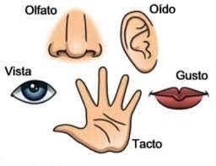
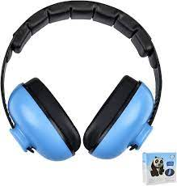
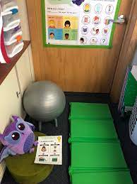
No puede → Sí, puede
Reducir la estimulación
Equipamiento personal para cambiar la experiencia sensorial del entorno
Cambiar la estructura física del entorno
Dejar tiempo de rutina para el descanso de la regulación
Y tal vez designar un espacio para hacerlo

Slide 22
Las adaptaciones
¿Preguntas?
¿Que han intentado?
¿Qué ha funcionado bien? ¿Qué no?

Slide 23
Abogacía
Comenzar con la identificación de fortalezas, intereses y preferencias
Proporcionar sugerencias concretas para usar las fortalezas e intereses para mejorar el funcionamiento y abordar el comportamiento problemático
Explicar cómo las conductas problemáticas específicas se relacionan con las diferencias en el procesamiento de la información y la resolución de problemas en niños neurodivergentes
Especificar cómo el niño aprende mejor y qué adaptaciones se necesitan

Slide 24
Auto-Abogacía (por el niño)
No sé por dónde empezar. Necesito ayuda para hacer un plan
Enséñele al niño a dar información específica sobre sus luchas Ayude al niño a entender cómo los demás perciben la información no específica (cerrarse, "no puedo", "esto es aburrido", etc.) y cómo esto no les ayudará a alcanzar sus metas
Esto se siente como demasiado
Esto parece demasiados pasos
No entiendo las instrucciones

Slide 25
Nota final: Abogar por adaptaciones
Abogar por su hijo:
Planes 504
Programa Individualizado de Educación (IEP)
adaptaciones comunes para el salón:
Niños y adultos con trastorno por déficit de atención e hiperactividad(CHADD) https://chadd.org/understanding-adhd/recursos-en-espanol/
Preparar a su hijo para que abogue por sí mismo:
Ensaya QUÉ pedir, CÓMO pedir y POR QUÉ es importante
Me cuesta empezar porque no entiendo las instrucciones. ¿Puede ayudarme a entender lo que tengo que hacer?
Esto es importante porque: me siento menos atascado, menos frustrado y hago mi trabajo más rápido para tener más tiempo libre

Slide 26
Organizaciones comunitarias
https://elgrupovida.org/en/home/
https://coparentcoalition.org/grupo-de-apoyo/
https://thearcofco.org/

Slide 27
Las adaptaciones
¿Preguntas?
¿Que han intentado?
¿Qué ha funcionado bien? ¿Qué no?

Slide 28
Esta Semana
Si su hijo está en el grupo en persona, esta semana están aprendiendo lo que significa pensar con flexibilidad o evitar quedarse bloqueados (stuck)... hablaremos más sobre estos conceptos la próxima semana
Para ustedes:
Continuar identificando dificultades relacionadas con las funciones ejecutivas y las cosas de “no puede” vs. “no quiere”
Elegir al menos una adaptación para discutirla y probarla con su hijo; ver qué funciona y qué no
Mirar los videos de YouTube “Descomponer las cosas” https://youtu.be/lq8FxiYxmNw y “Hablar menos, escribir más https://youtu.be/JWM4p_GhJuE

